Slide 1
컴퓨터공학종합설계1 – HAIlo팀
ffmpeg과 Yolo를 이용한 동영상 내
객체 탐지 자동화 솔루션 개발
ffmpeg과 Yolo를 이용한 동영상 내
객체 탐지 자동화 솔루션 개발
객체 탐지 영역에서의 자율주행 개발자가 필요로 하는
이미지 데이터 셋 자동 수집 프로그램

Slide 2
목차
개발 과정 구체화
차후 계획
개발 단계에서 사용될 tool 조사

Slide 3
개발 과정 구체화
테크노니아 기업 측과 논의된 개발 과정
image gathering
image labeling
YOLOv4 모델 학습
동영상 데이터 이미지 데이터로 분할
YOLOv4를 통한 이미지 획득
image augmentation
각 개발 과정은 테크노니아 측과 회의를 통해 결정되었다. 실제 현업에서 진행되는 방식을 고려하여 개발 단계를 구성하였다.

Slide 4
image gathering
학습 이미지 데이터 구축 작업
YOLOv4 모델 구축을 위해 이미지 데이터를 확보하는 단계이다.
기존에 구축한 이미지 활용
공개된 공공 데이터 활용
허가 요청을 통한 비공개 데이터 활용
비용 지불을 통한 비공개 데이터 활용
크롤링 또는 검색을 통한 데이터 발굴
기업 측과 회의를 통해 데이터 구축 방법을 확인할 수 있었다.

Slide 5
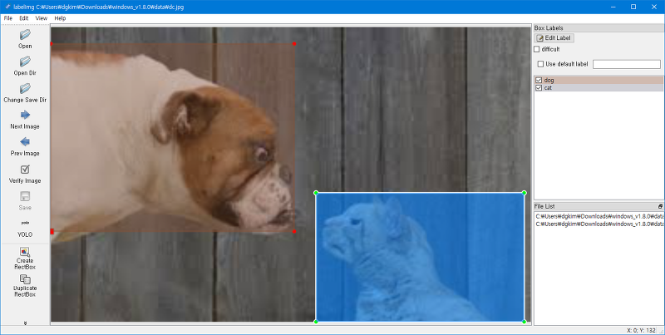
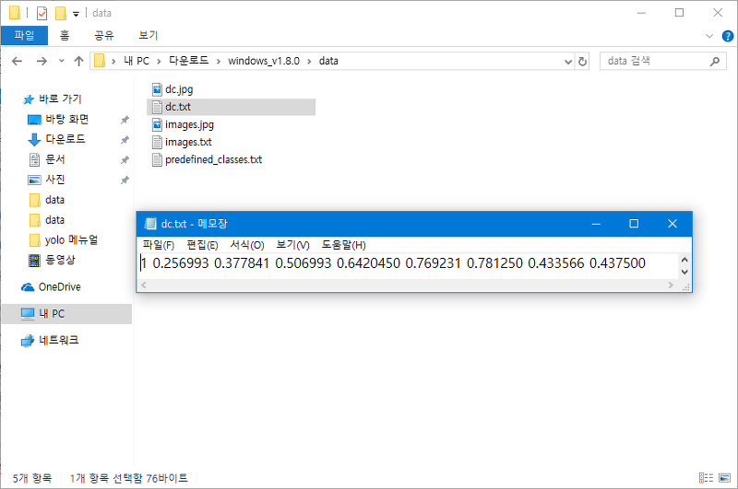
image labeling
Image gathering 단계에서 획득한 이미지들을 라벨링 하는 작업
Annotation의 경우 라벨링을 통한 bounding-box 기법을 사용하여 좌표 값을 계산한다.
기업측과 회의를 통해 Annotation 방법들 중 bounding-box 기법이 가장 많이 사용되는 것을 알 수 있었다.

Slide 6
image labeling
Bounding-Box 좌표가 담긴 파일을 YOLOv4 모델 학습을 위한 데이터 형태로 변환하는 추가 작업을 거친다.
기존 좌표 파일 형태
YOLOv4 좌표 파일 형태
txt 파일
index, xmin, ymin, xmax, ymax
index, center_x, center_y, w, h
대부분의 라벨링 툴에서 출력하는 좌표 형태는 YOLOv4 좌표 파일 형태와 다르며 확장자 또한 동일하지 않은 경우가 많다. 따라서 YOLOv4 모델 학습을 위해 좌표 형태를 변경하는 추가 작업이 필요하다.

Slide 7
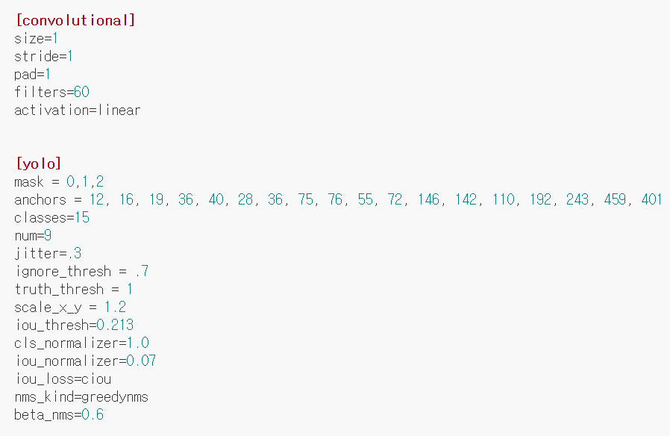
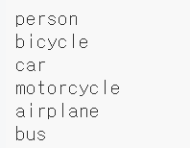
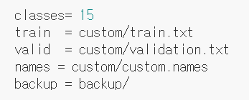
YOLOv4 모델 학습
YOLOv4 모델을 학습 시키는 작업
YOLOv4 학습 모델을 구축하기 위해 .data, .names, .cfg 파일을 수정하는 작업을 진행한다.
.data 파일
학습을 위한 데이터가 담겨 있는 파일로 클래스 개수, .txt, .names, .wegith 파일 경로 등이 담겨 있다.
.cfg 파일
Layer개수, 입력 데이터의 차원 등과 같은 신경망의 구조를 명시한 파일이다.
.names 파일
객체 클래스 명이 담긴 파일이다.
.data, .cfg, .names 파일 수정을 통해 YOLOv4 모델을 학습시켜 가중치 파일인 weight 파일을 생성한다.

Slide 8
동영상 데이터 이미지 데이터로 분할
동영상 데이터를 이미지 데이터로 분할하는 작업
이미지 데이터
동영상 데이터
image0
UC Berkeley BDD 100K
image1
사용자 입력 동영상
(사용자가 추가로 입력할 경우)
imagek
이미지로 분할된 데이터를 대상으로 YOLOv4 모델이 학습된 객체를 인식한다.

Slide 9
YOLOv4를 통한 이미지 획득
YOLOv4 모델을 통해 객체가 담긴 이미지를 획득한다.
동영상 데이터로 부터 추출된 이미지 데이터
image0
image1
imagek
./darknet detector test [.data] [.cfg] [.weight] [image file]
YOLOv4 모델에 동영상으로부터 추출된 이미지 데이터를 입력값으로 하여 객체인식 작업을 진행한다.

Slide 10
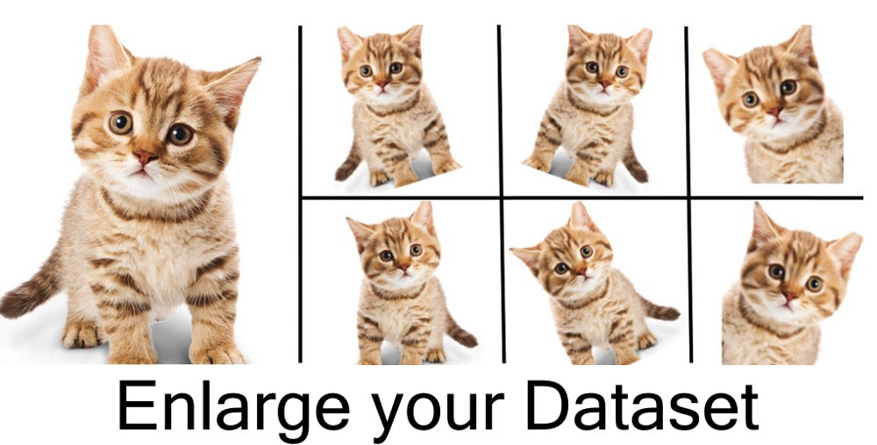
image augmentation
image augmentation 작업
YOLOv4 모델을 통해 확보한 이미지에 대하여 augmentation 작업을 거친다.
획득한 이미지를 회전, 축소, 확대등의 augmentation 작업을 거쳐 이미지를 생성한다.

Slide 11
개발 단계에서 사용될 tool
개발 단계
image gathering
image labeling
YOLOv4 모델 학습
동영상 데이터 이미지 데이터로 분할
YOLOv4를 통한 이미지 획득
image augmentation
실제 현업에서 많이 쓰이는지 확인하기 위해 단계별로 개발 단계별로 사용가능한 툴을 조사하였다.
테크노니아 기업 축 확인
검색을 통한 사례
논문 조사

Slide 12
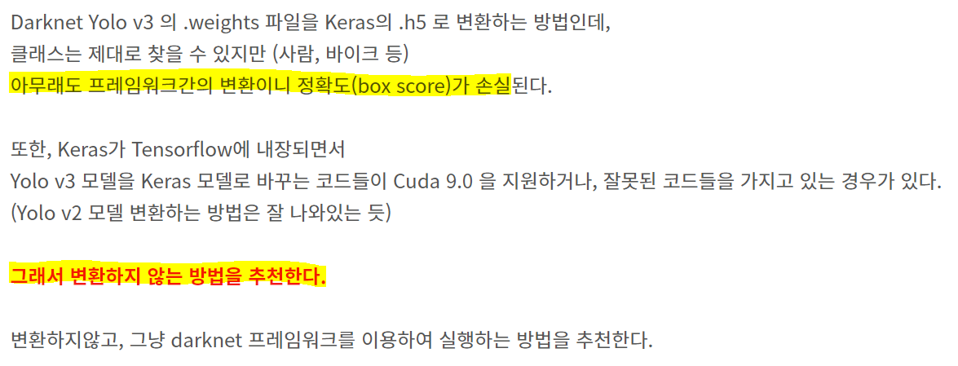
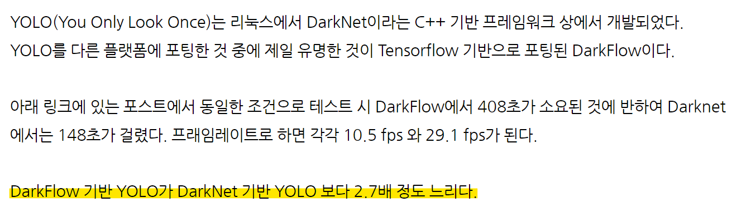
개발 환경
Google Colab 상에서 Darknet 프레임 워크를 사용하며 개발 언어는 Python으로 결정되었다.
프레임 워크를 Darknet으로 지정한 이유
YOLO 자체가 리눅스에서 DarkNet기반이며 DarkNet 프레임 워크에서 빠른 속도를 낼 수 있는 점에 중점을 두었다.

Slide 13
image gathering
현업에서 사용하는 데이터 구축 방법
기존에 구축한 이미지 활용
공개된 공공 데이터 활용
허가 요청을 통한 비공개 데이터 활용
비용 지불을 통한 비공개 데이터 활용
크롤링 또는 검색을 통한 데이터 발굴
본 프로그램에서는 공공 데이터를 우선적으로 활용한 후 필요 시 크롤링과 검색을 통해 데이터를 확보하기로 한다.
공공 데이터의 경우 COCO Dataset 또는 OIDv4 toolkit를 통해 구축한다.

Slide 14
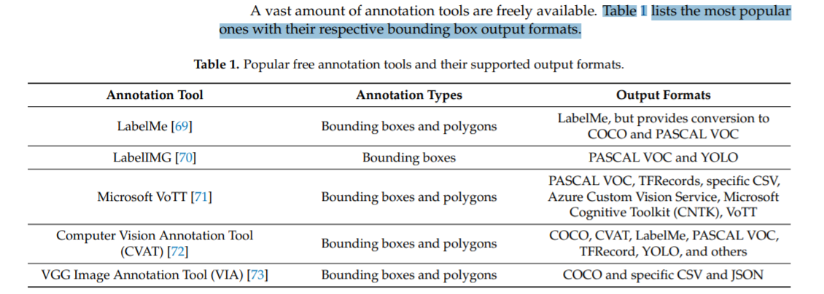
image labeling
현업에서 많이 쓰이는 labeling tool 툴 조사 결과
실무에서 많이 쓰이는 라벨링 툴 조사 결과
A Comparative Analysis of Object Detection Metrics
with a Companion Open-Source Toolkit
LabelIMG
LabelMe
Microsoft VoTT
CVAT
VIA
LabelIMG를 사용한 연구와 프로젝트를 가장 많이 찾아볼 수 있었다.

Slide 15
image labeling
labelIMG를 사용할 경우 추가 작업을 거쳐야 한다.
YOLOv4 학습을 위한 annotation 정보가 담긴 파일의 확장자와 좌표 형식이 다르다.
labelIMG 좌표 파일 형태
YOLOv4 좌표 파일 형태
xml 파일
txt 파일
index, xmin, ymin, xmax, ymax
index, center_x, center_y, w, h
확장자의 경우 labelIMG는 xml 형태로 제공하는 반면 YOLO 모델은 txt 파일을 입력으로 받는다. Bounding-Box 좌표의 경우 labelIMG는 꼭짓점 좌표를 반환하는 반면 YOLO 모델은 Box의 정 중앙 점의 좌표와 가로, 세로 폭을 좌표를 입력해야 한다.

Slide 16
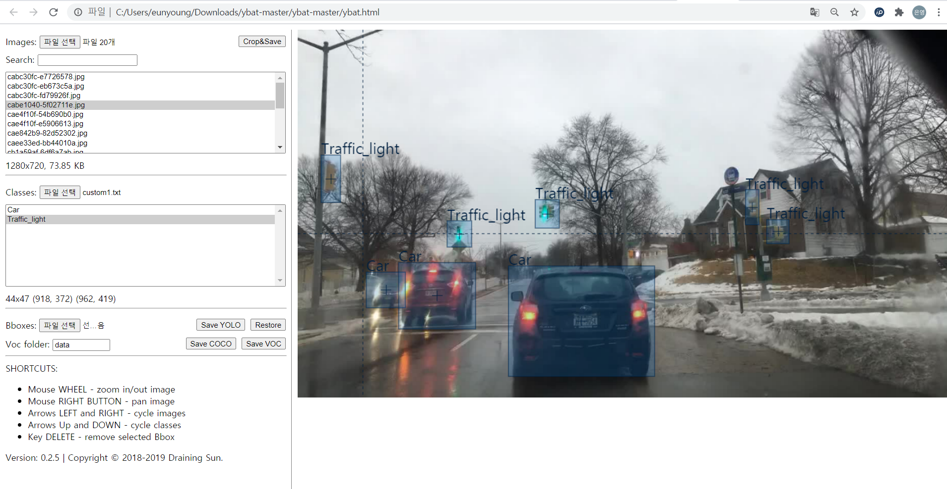
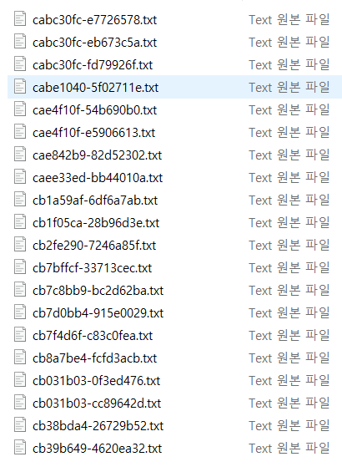
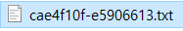
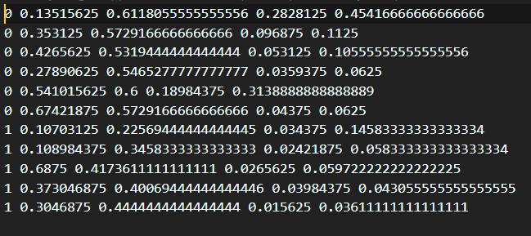
image labeling
Image labeling 단계에서 Ybat tool 사용
Html 형식
Ybat – YOLO Bbox Annotation Tool
별도의 설치 없이 html 파일을 열어 실행시킬 수 있으며 YOLO 형식과 동일한 Bounding-Box 좌표 출력 결과를 얻을 수 있다.
결과물
좌표 출력 결과를 YOLO 형식으로 변경하는 추가 작업을 거치지 않아도 된다.

Slide 17
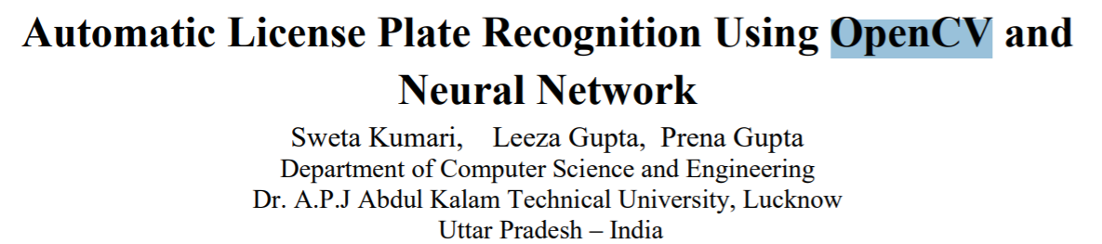
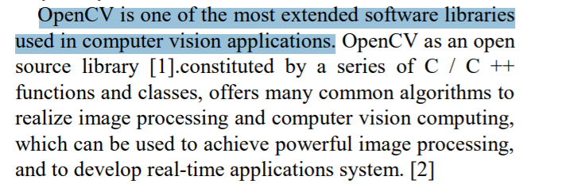
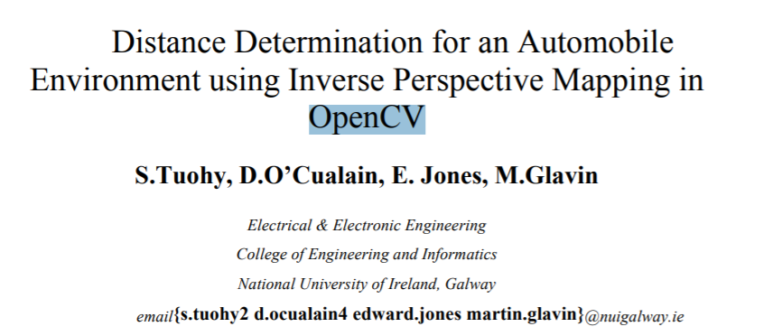
동영상 데이터 이미지 데이터로 분할
동영상 데이터에서 이미지 데이터 분할 단계에서는 OpenCV tool 사용
Annotation 관련 툴 중에서 OpenCV를 활용한 연구를 가장 많이 살펴볼 수 있었다.
Image Edge Detection Based On Opencv
파이썬 라이브러리 형태로 OpenCV가 제공되기 때문에 import하여 바로 사용할 수 있다는 장점이 존재한다.

Slide 18
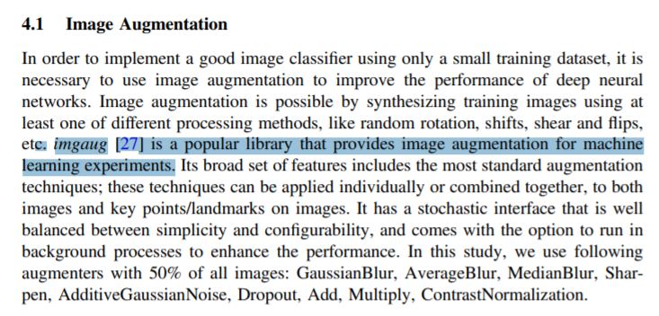
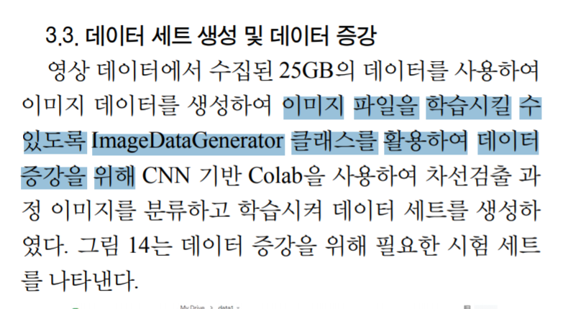
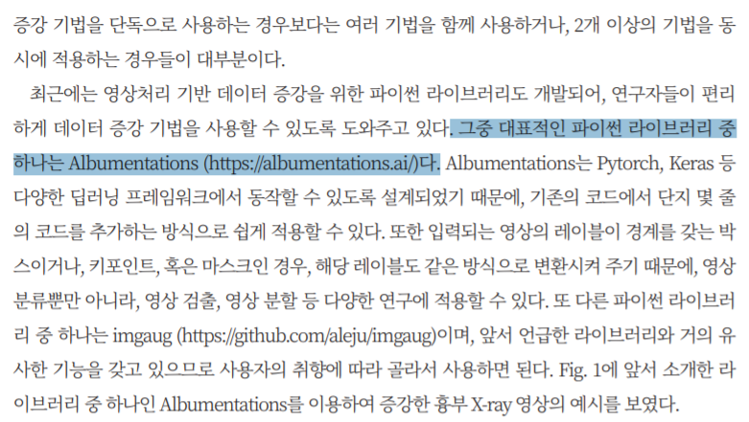
image augmentation
현업에서 많이 쓰이는 augmentation tool 조사 결과
imgaug
imgdatagenerator
albumentations
모두 파이썬 라이브러리로 입력된 이미지들을 증폭시켜 개수를 늘려준다.
고려 사항!
변형된 이미지에 대한 Bounding-Box 좌표 값도 변경해야 한다.
CNN Based Traffic Sign Recognition for Mini Autonomous Vehicles: Part II
Data Augmentation Techniques for Deep
Learning-Based Medical Image Analyses
YOLO-based lane detection system

Slide 19
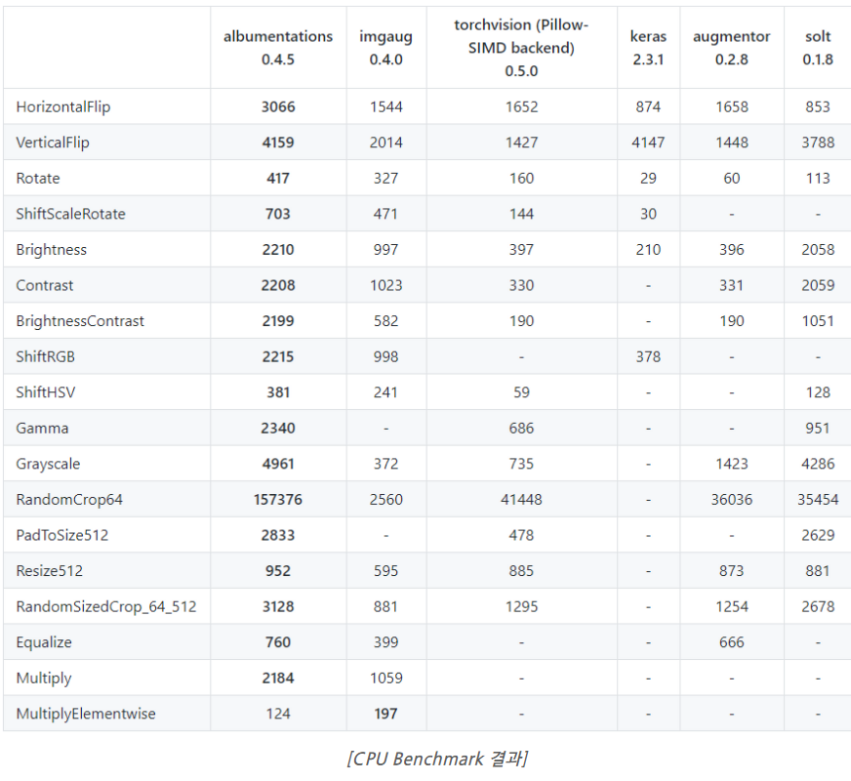
image augmentation
Image augmentation 단계에서 albumentations tool 사용
다른 augmentation 툴보다 2배 이상 빠른 속도를 보인다.
변경된 Bounding-Box의 좌표를 계산하는 함수가 존재한다.
높은 속도를 가지고 추가 작업을 통해 Bounding-Box 좌표를 계산하지 않아도 되는 장점이 있다.
ImageNet의 validation set 2000장에 대해 Intel Xeon Platinum 8168 CPU로 test한 결과이며 표의 값은 single core에서 초당 처리되는 image의 수이다.

Slide 20
차후 계획
개발 단계별로 결정된 툴을 이용해 프로그램 구현 예정
[개발 단계 → 구현될 환경 또는 툴]
image gathering → COCO Dataset, OIDv4 toolkit, 크롤링을 통한 이미지 획득
image labeling → Vbat 사용
YOLOv4 모델 학습 → Colab에서 Darknet 프레임워크를 사용하여 파이썬으로 코드 작성
동영상을 이미지 데이터로 분할 → Opencv 사용
YOLOv4를 통한 이미지 획득
image augmentation → albumentations 사용

Slide 21
차후 계획
클래스를 정한 후 YOLOv4 모델을 학습 시킬 예정
보행자
자동차
차선
신호등
표지판
대표적인 자율 주행 객체 5가지를 클래스로 지정한 후 테스트를 위해 직접 구현할 계획이다.

Slide 22
감사합니다

